Slide 1

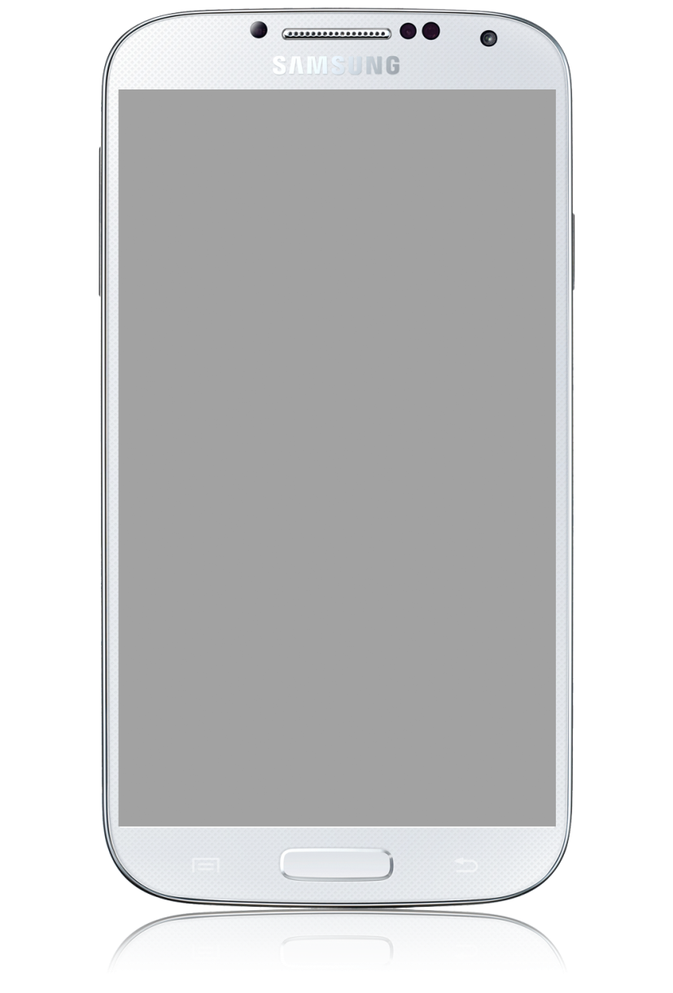
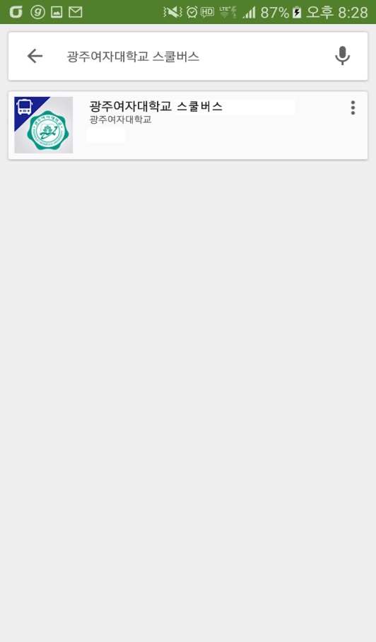
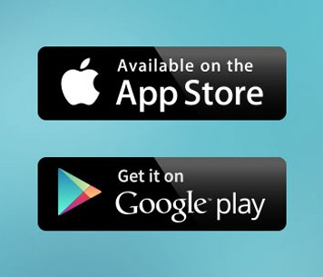
실시간 스쿨버스 위치정보 안내를 위한
광주여자대학교 스쿨버스 알리미 APP
학생용 매뉴얼
1. Application 설치
스토어 접속
  아이폰 사용자는 App Store,
  안드로이드 사용자는 Play 스토어에
  접속합니다.
앱 검색 및 설치
  스토어에서 “광주여자대학교 스쿨버스” 또는 “광주여자대학교” 로 검색합니다.
  설치 또는 받기 버튼을 눌러 앱을 설치합니다.
스토어 접속
앱 검색 및 설치

Slide 2
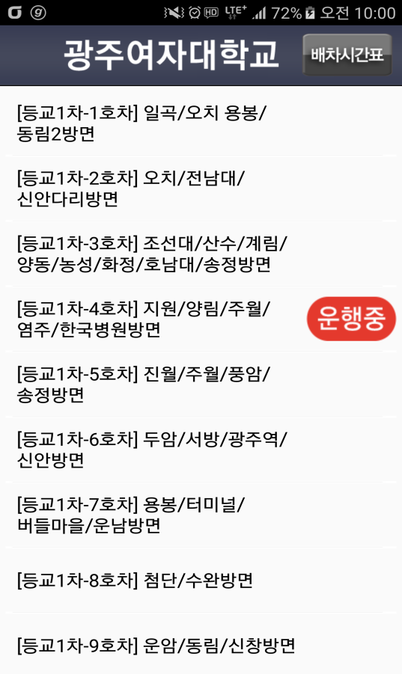
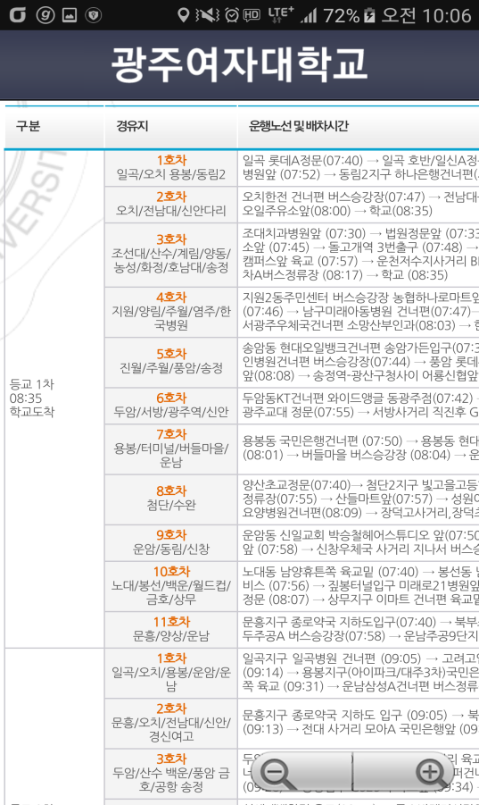
2. 운행경로 표시
메인 화면
  앱 실행 시 전체 스쿨버스 등교 경로가 나타납니다.
  노선경로 중 운행 중인 버스가 있을 경우 우측에 “운행중”이라는 표시가 나타납니다.
  원하는 경로를 선택하여 상세 메뉴로 이동할 수 있습니다.
  우측상단 배차시간표를 눌러 스쿨버스 안내 웹 페이지로 이동할 수 있습니다.

Slide 3

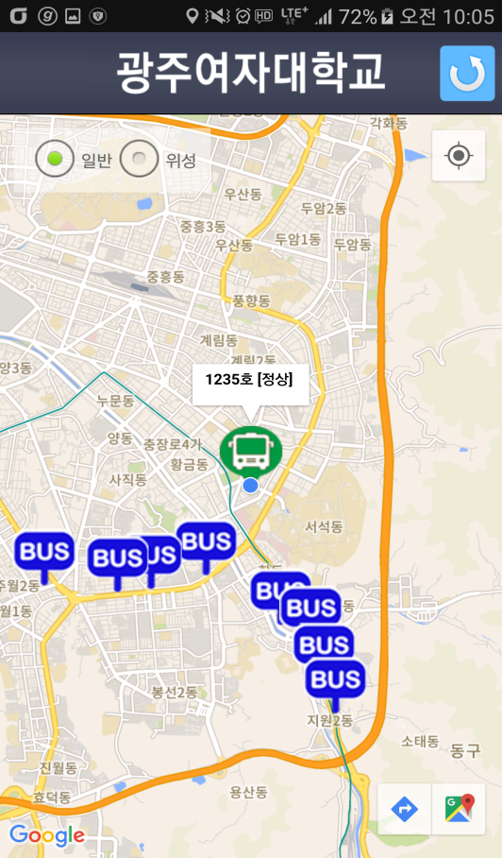
3. 정류소 정보 및 실시간 버스위치 표시
정류소 정보
  운행 경로 선택 시 해당 경로에 속한 정류소가 지도상에 아이콘으로 표시됩니다.
  아이콘 터치 시 정류소 이름이 표시됩니다.
현재 버스위치
  현재 버스위치가 지도상에 버스아이콘으로 표시되며 우측 상단의 새로 고침 버튼을 이용해 실시간 위치를 확인할 수 있습니다.
  아이콘 터치 시 버스번호가 표시됩니다.

Slide 4
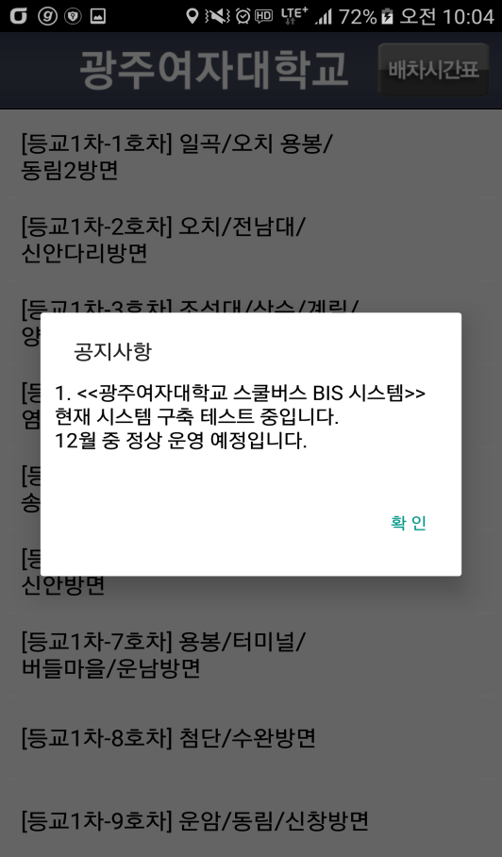
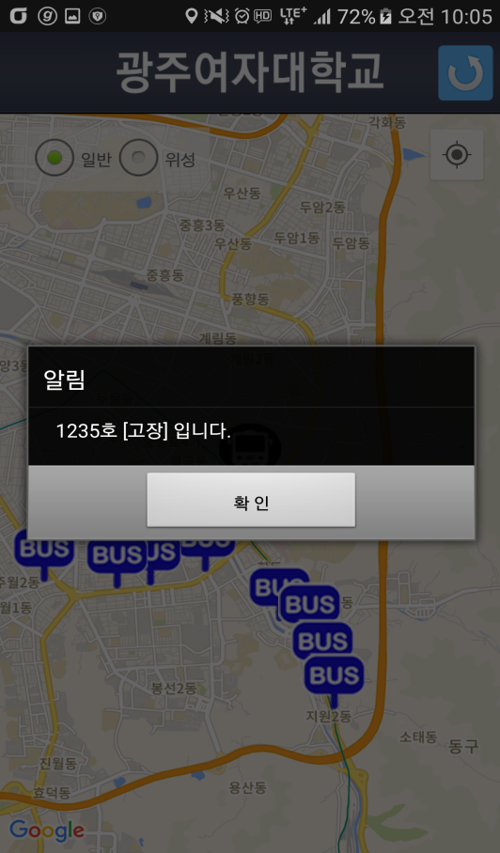
4. 공지사항 및 버스고장 알림
공지사항
  앱 실행 시 자동 팝업창을 통해 공지사항을 확인할 수 있습니다.
버스고장 알림
  버스고장 등 부득이한 사유로 운행이 불가한 경우 해당 운행경로 터치 시 고장 안내 팝업을 통해 확인할 수 있습니다.
  운행 불가한 경우 지도상에 버스 아이콘의 색상이 바뀝니다.

